Slide 1



20
ПРОЕКТ «Модернизация
Первичной медико-санитарной помощи»
на территории Калужской
области
19

Slide 2

ЦЕЛЬ ПРОЕКТА
/ 2019
Модернизация системы первичной медико-санитарной помощи на территории Калужской области.
Проект направлен на:
Централизация:
Создание межрайонных центров
Создание единой регистратуры
Скорой медицинской помощи
Единая диспетчерская служба
Лабораторной диагностики
Закупок лекарственных препаратов
Патоморфологической службы
Обеспечение максимальной доступности и качества первичной медико-санитарной помощи населению
I
III
Оптимизацию работы медицинских организаций, оказывающих первичную медико-санитарную помощь, сокращение времени ожидания в очереди при обращении граждан в указанные медицинские организации, упрощение процедуры записи на прием к врачу (Бережливая поликлиника)
IV
II
Внедрение KPI в работу первичного звена
V
Формирование системы защиты прав медицинских работников и пациентов

Slide 3
КЛЮЧЕВЫЕ НАПРАВЛЕНИЯ РЕАЛИЗАЦИИ ПРОЕКТА:
/ 2019
ИНФОРМАТИЗАЦИЯ:
Инфомат в (МФЦ, почта России)
Создание единого call-центра регистратуры
Искусственный интеллект
КАДРЫ
за счет областного бюджета доплаты медицинским работникам, оказывающим первичную медико-санитарную помощь
Увеличить контрольные цифры приема в учреждениях среднего профессионального образования.
Социальная выплата, направленная на уплату первоначального взноса при получении жилищного кредита, в том числе ипотечного или жилищного займа на приобретение жилого помещения, в размере 500 тыс. рублей (с передачей в собственность).
Профессиональная переподготовка врачей-терапевтов и врачей-педиатров на врачей общей практики.
РАЗВИТИЕ ИНФРАСТРУКТУРЫ:
Реорганизация медицинских организаций Калужской области
Работа медицинских автобусов
(организация доставки пациентов)
Закупка автомашин НИВА для
фельдшеров ФАПов и узких специалистов в
сельской местности (с передачей в собственность)
Информирование населения о работе: мобильных ФАПов,
передвижных диагностических
комплексах в отдаленных районах
(почта Росси: место, дата и время работы)
Цифровая диагностика (обновление
парка медоборудования)
Расширение функционала средних медицинских работников
Строительство офисов врачей общей практики

Slide 4
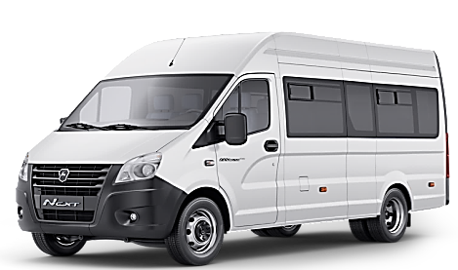
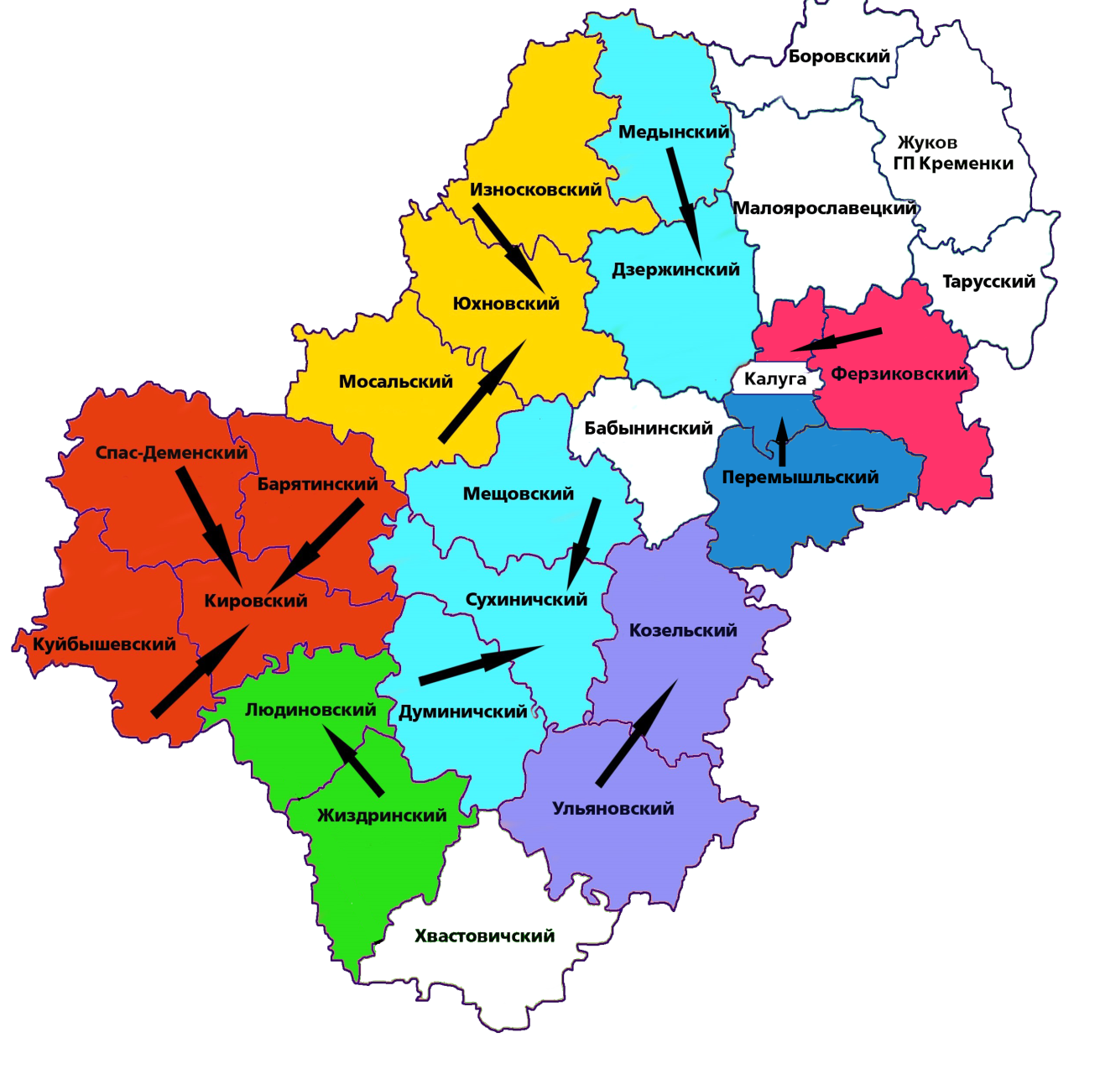
КЛЮЧЕВЫЕ НАПРАВЛЕНИЯ РЕАЛИЗАЦИИ ПРОЕКТА:
/ 2019
Создание межрайонных медицинских центров
Населённый пункт | Расстояние
Киров - Бетлица | 34 км
Киров - Спас-Деменск | 69 км
Киров - Барятино | 41 км
Людиново - Жиздра | 27 км
Людиново - Хвастовичи | 61 км
Козельск - Ульяново | 50 км
Кондрово - Медынь | 24 км
Юхнов - Мосальск | 47 км
Юхнов - Износки | 44 км
Сухиничи - Мещовск | 41 км
Сухиничи - Думиничи | 33 км
Жуков - Кремёнки | 33 км
Калуга - Перемышль | 28 км
Калуга - Ферзиково | 35 км

Slide 5
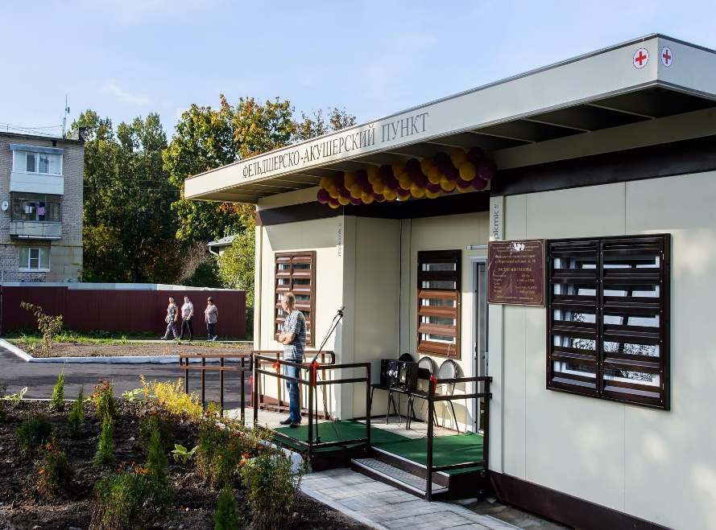
ОСНОВНЫЕ МЕРОПРИЯТИЯ ПРОЕКТА
/ 2019
В целях улучшения качества и повышения доступности медицинской помощи жителям сельской местности в 2019 году планируется закупить и установить
46 модульных ФАПов
Работы по монтажу всех ФАПов планируется завершить в ноябре 2019 года.
,

Slide 6
ОСНОВНЫЕ МЕРОПРИЯТИЯ ПРОЕКТА
/ 2019
За счет средств федерального бюджета состоялись конкурсные процедуры по закупке еще 12 единиц передвижных фельдшерско-акушерских пунктов на общую сумму 83,7 млн. рублей.
В настоящее время 5 передвижных фельдшерско-акушерских пунктов работают в:
Медынском,
Ульяновском,
Козельском,
Барятинском,
Мосальском районах.
,

Slide 7
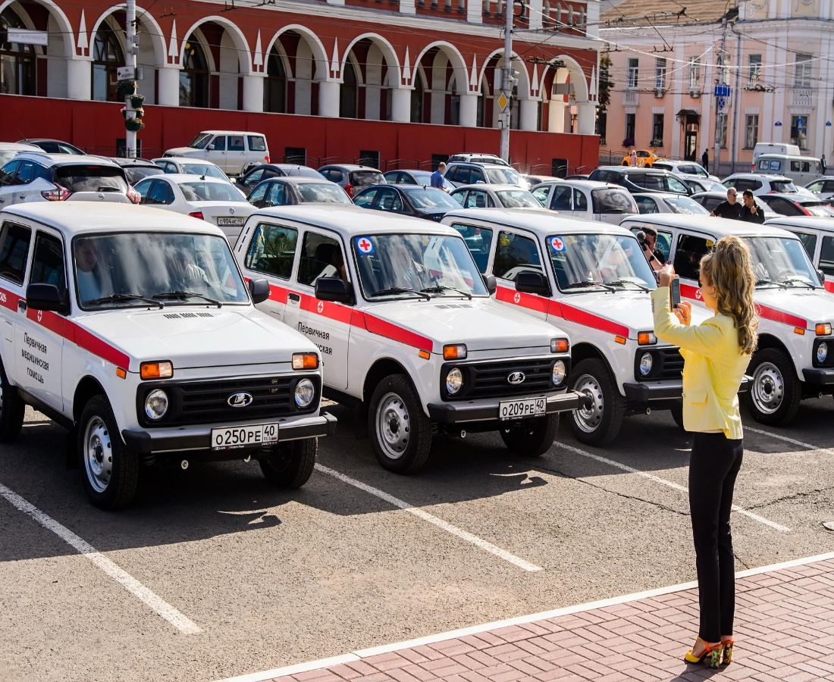
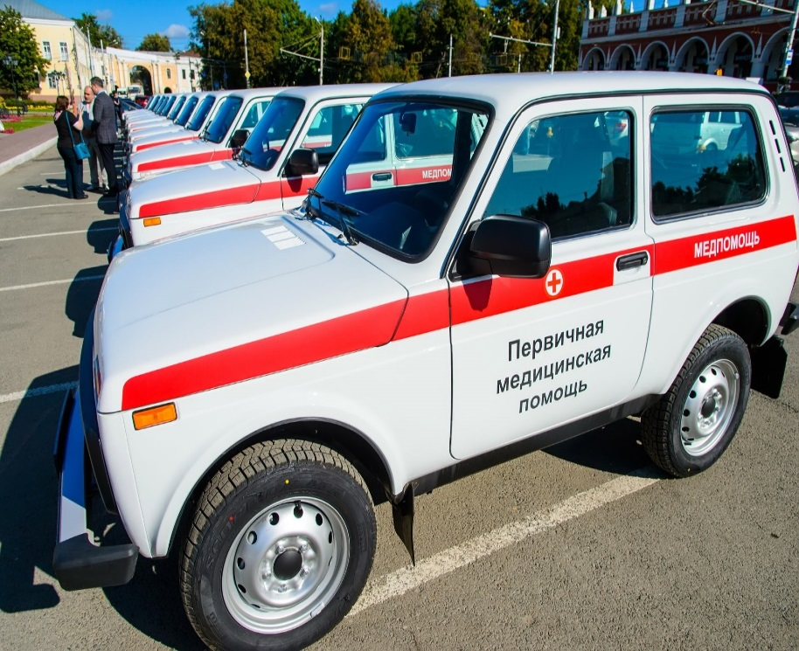
ОСНОВНЫЕ МЕРОПРИЯТИЯ ПРОЕКТА:
/ 2019
Для развития и повышения качества первичной медицинской помощи в Калужской области предусмотрена закупка 50 автомобилей «Нива», которые позволят сделать медицинскую помощь ближе и доступнее для жителей отдаленных районов и сел нашего региона.
Из областного бюджета выделено 30 млн. руб. Автомобили оборудованы системой ГЛОНАСС

Slide 8
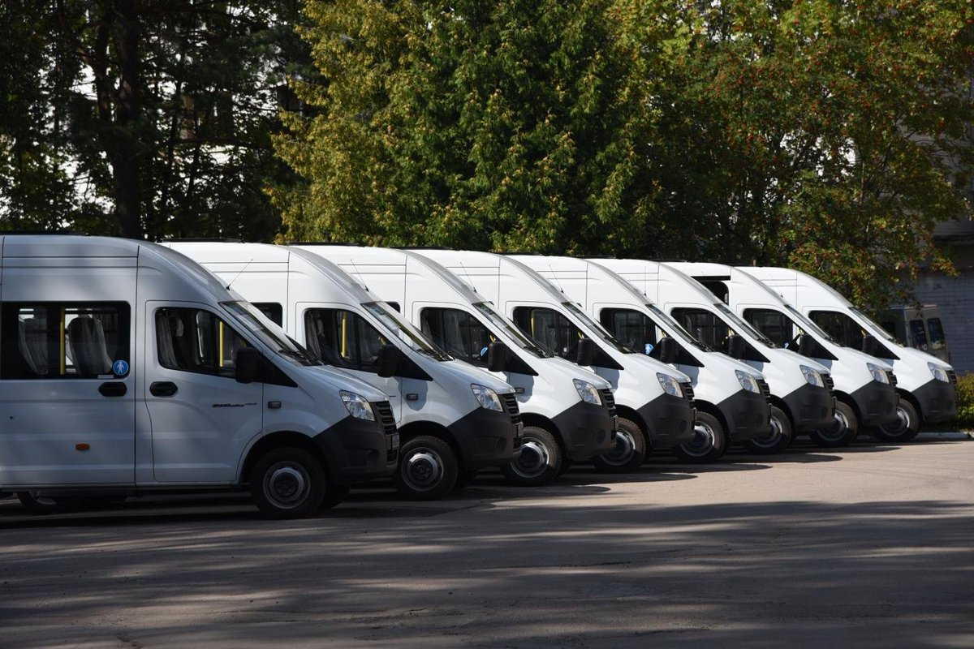
ОСНОВНЫЕ МЕРОПРИЯТИЯ ПРОЕКТА
/ 2019
В рамках региональной инициативы о повышении доступности специализированной медицинской помощи жителям малонаселенных пунктов в 2017 году закуплены и переданы на баланс ГКУ КО «Школьный автобус» три автобуса марки ГАЗ-А65R32 класса «А».
В 2019 году произведена закупка 17 автобусов для медицинских учреждений области, которые позволят сделать медицинскую помощь ближе и доступнее для жителей отдаленных районов и сел нашего региона.
Из областного бюджета выделено 30,5 млн. руб.
,
Данные автобусы будут использоваться для доставки жителей Кировского, Спас-Деменского, Барятинского, Куйбышевского, Людиновского, Жиздринского, Козельского, Ульяновского, Юхновского, Мосальского, Износковского, Дзержинского, Медынского, Ферзиковского, Перемышльского районов в межрайонные центры .

Slide 9
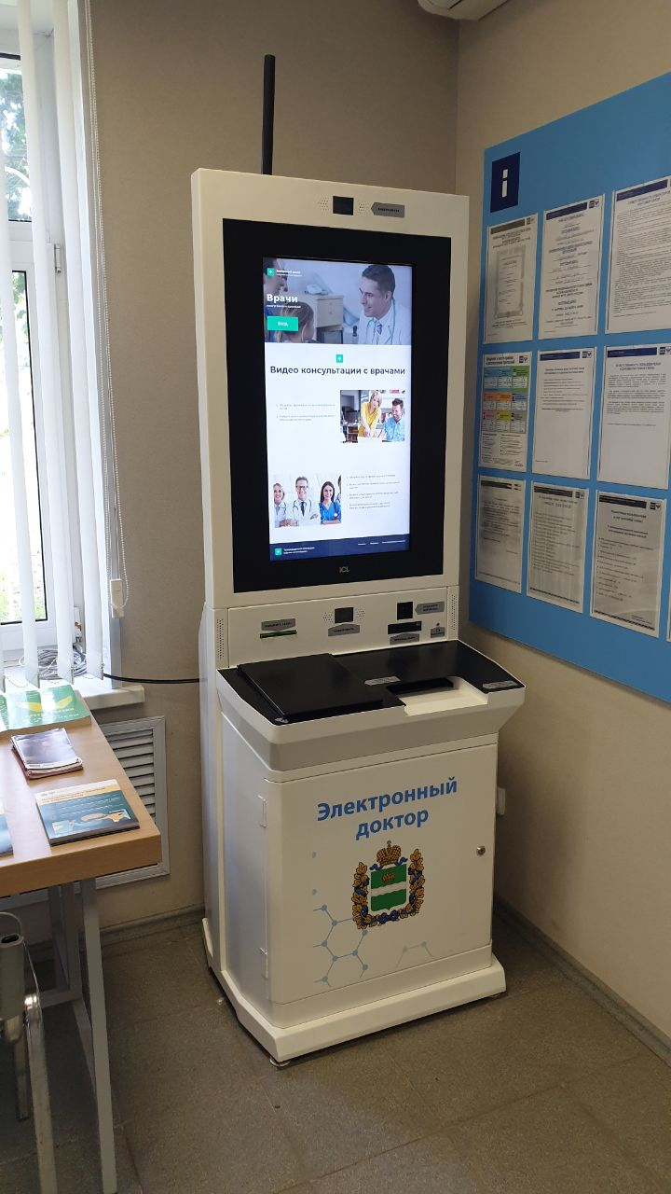
ОСНОВНЫЕ МЕРОПРИЯТИЯ ПРОЕКТА:
/ 2019
На базе почтового отделения поселка Мятлево Износковского района установлен первый в нашей области информационный терминал для оказания населению телемедицинских консультаций.
Терминал позволяет гражданам как получить очную первичную консультацию врача Калужской областной клинической больницы с последующей записью на прием в поликлинику, так и проконсультироваться в рамках незаконченного случая оказания медицинской помощи для корректировки лечения.
Устройство оснащено сканером для передачи медицинских документов, имеет возможность подключения гарнитуры для соблюдения конфиденциальности, а также встроенный принтер, позволяющий выводить на печать протокол полученной консультации, сканер для передачи врачу любой медицинской документации.
Идентификация пациента перед консультацией осуществляется посредством ЕСИА, что обеспечивает требуемый уровень информационной безопасности и защиту персональных данных.

Slide 10
СПАСИБО
за внимание!

